Slide 1


UBND QUẬN LONG BIÊN
TRƯỜNG MẦM NON VỆT HƯNG
LÀM QUEN VĂN HỌC
Đề tài: Truyện “Gấu con chia quà”
Lứa tuổi: 4-5 tuổi

Slide 2

1. Ổn định tổ chức:

Slide 3

Kể diễn cảm

Slide 4

Cô kể lần 2 kết hợp với hình ảnh minh họa

Slide 5
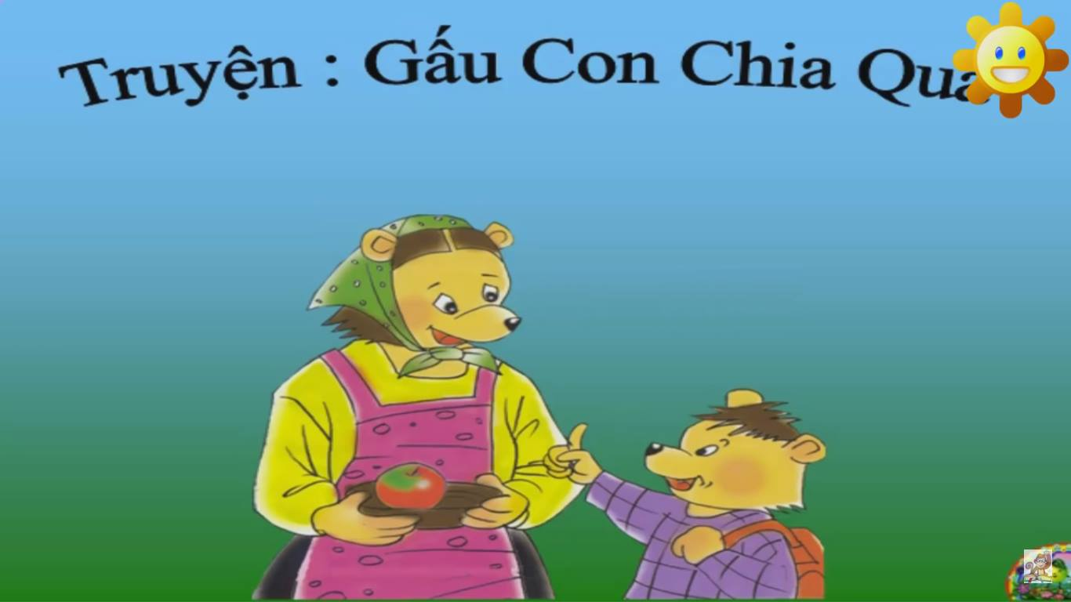

Slide 6
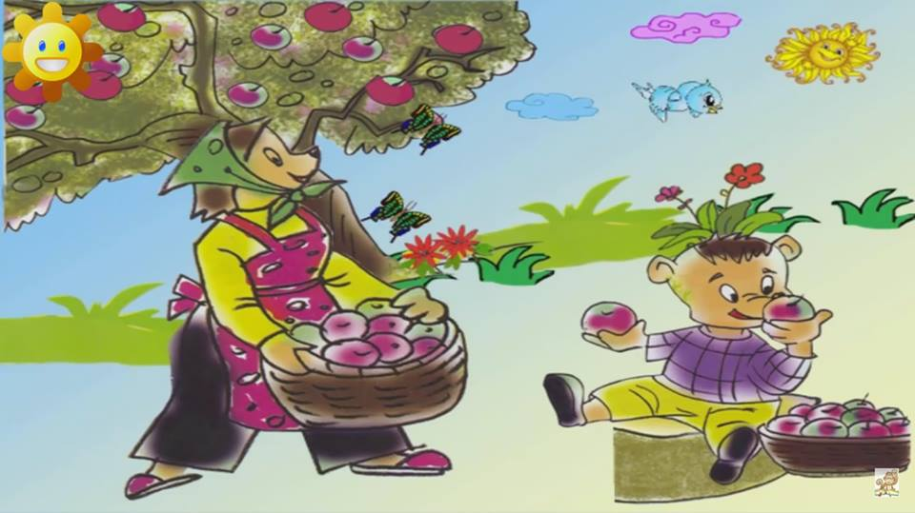

Slide 7
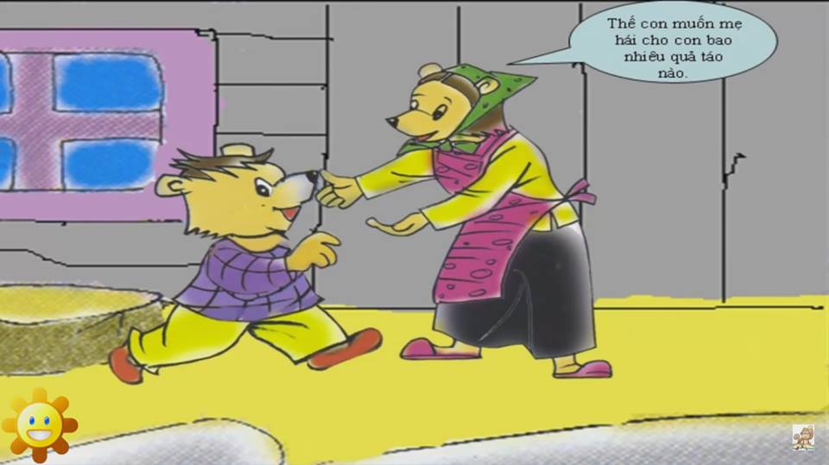

Slide 8
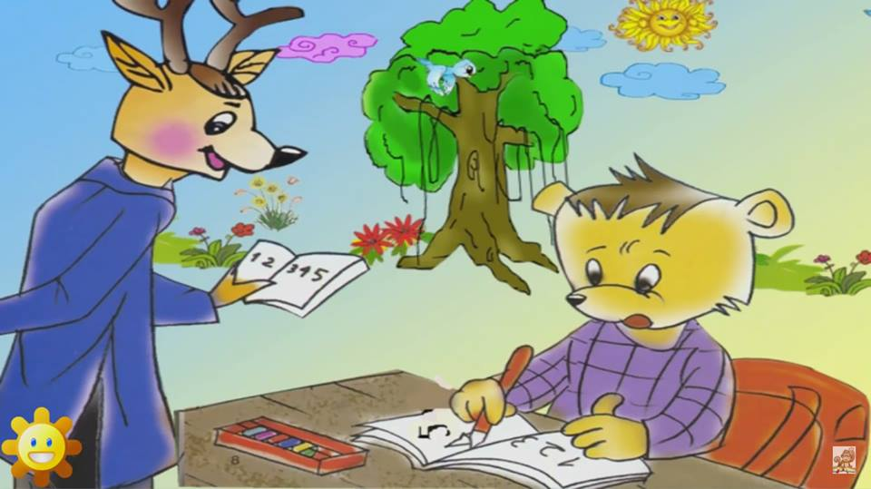

Slide 9
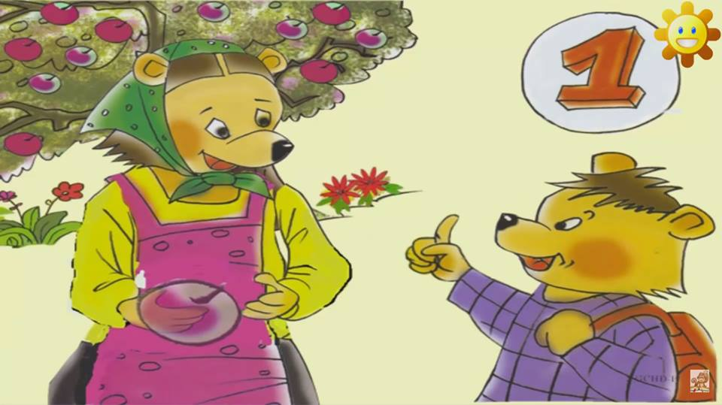

Slide 10
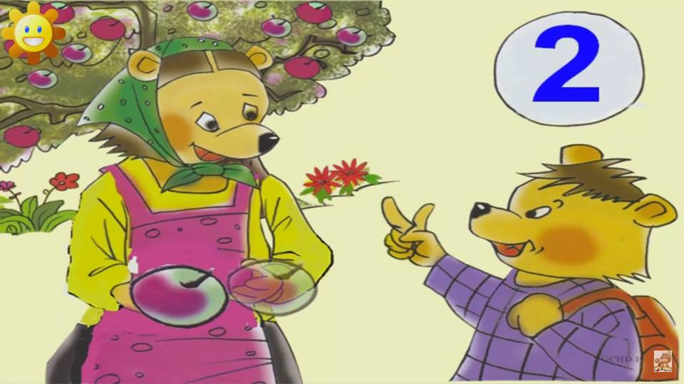

Slide 11
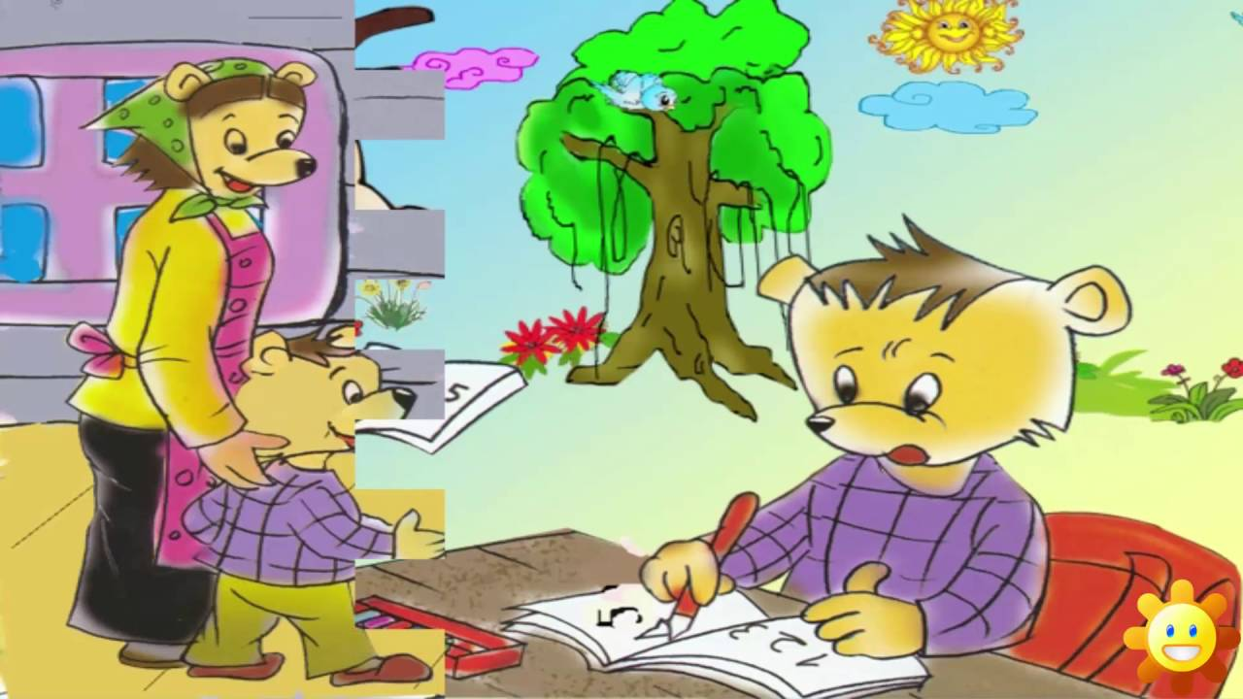

Slide 12
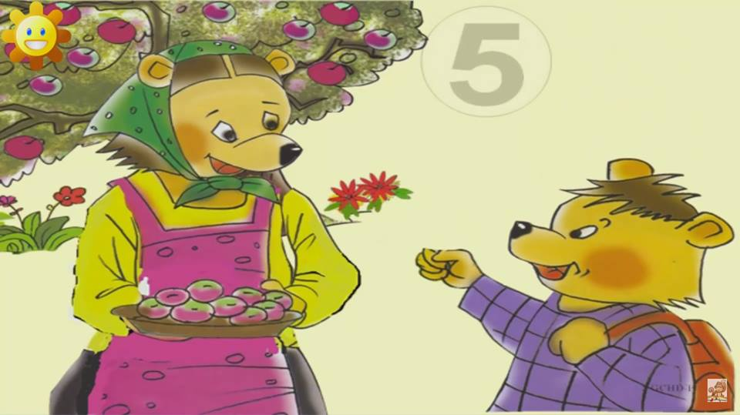

Slide 13
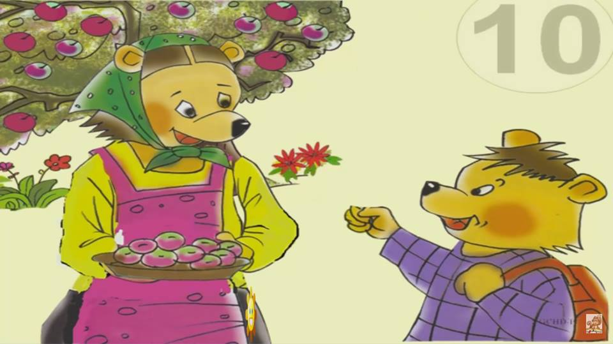

Slide 14
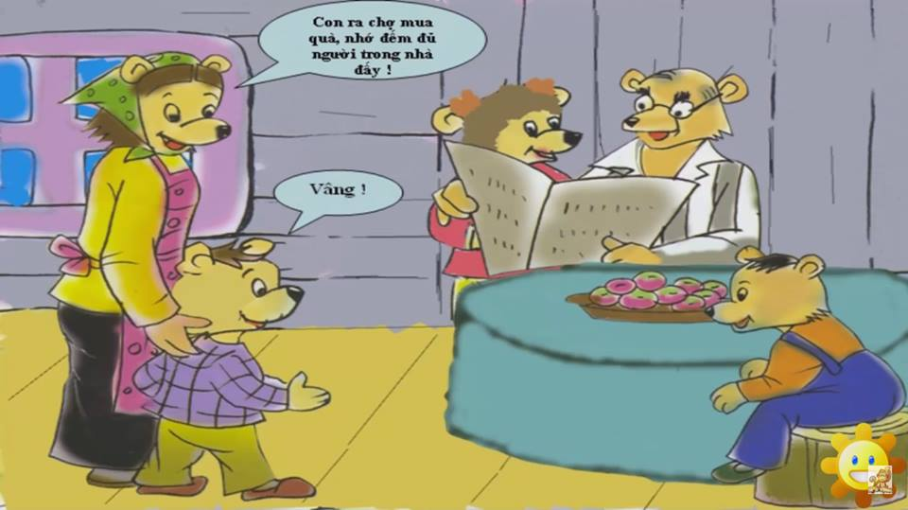

Slide 15
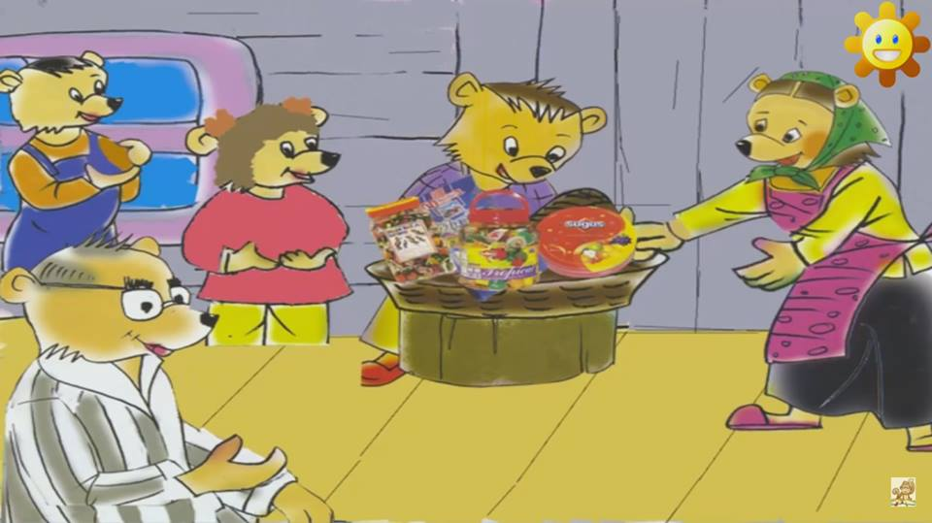

Slide 16
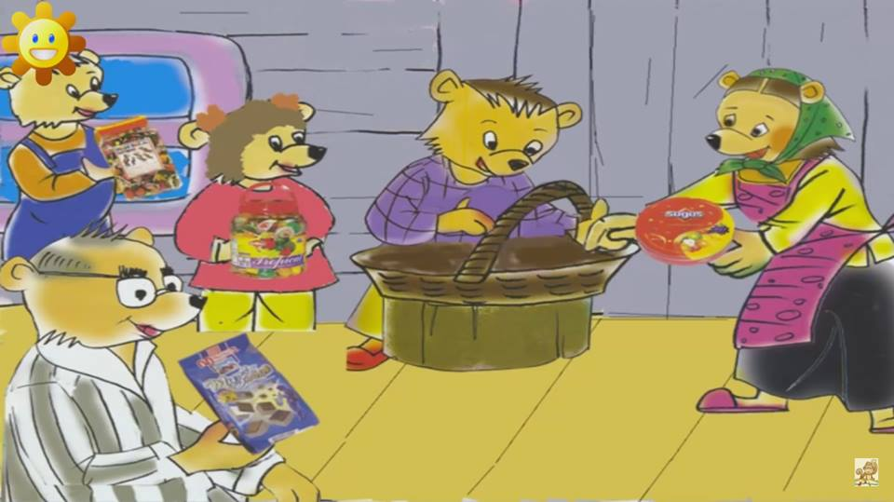

Slide 17
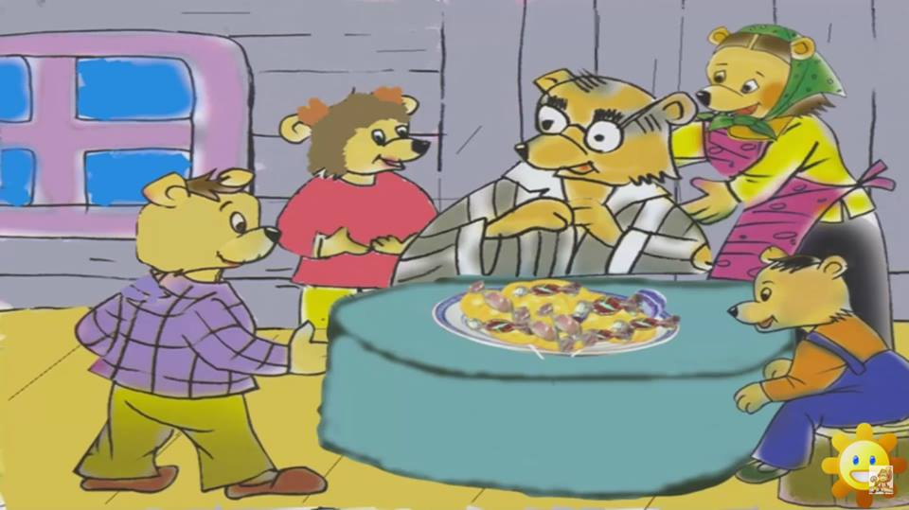

Slide 18
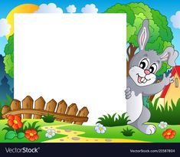
§µm tho¹i

Slide 19

Cô đã kể cho chúng mình nghe câu chuyện gì?
Trong truyện có những nhân vật nào?

Slide 20
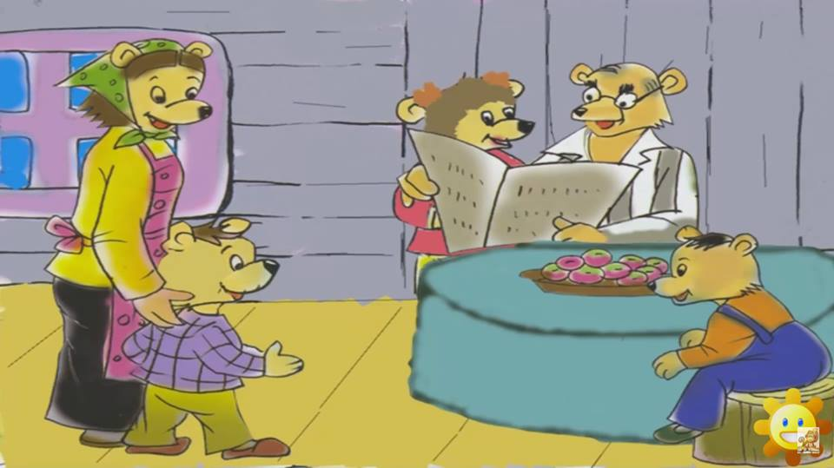

Slide 21
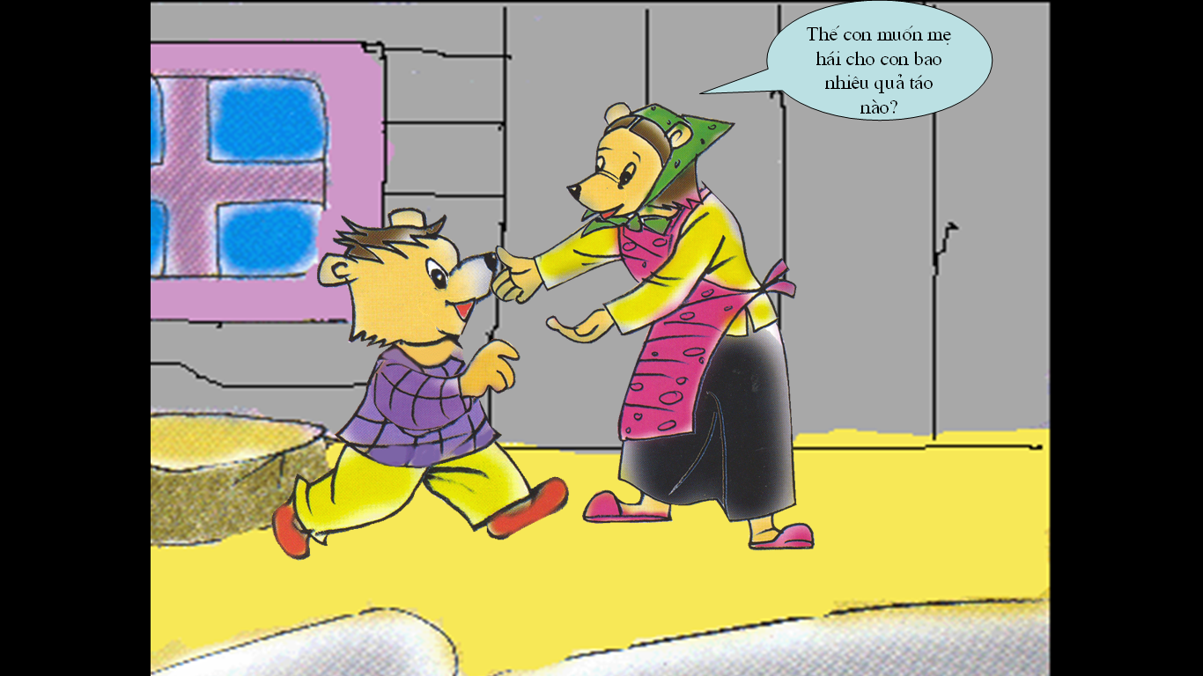
Gấu mẹ khuyên gấu con điều gì?

Slide 22
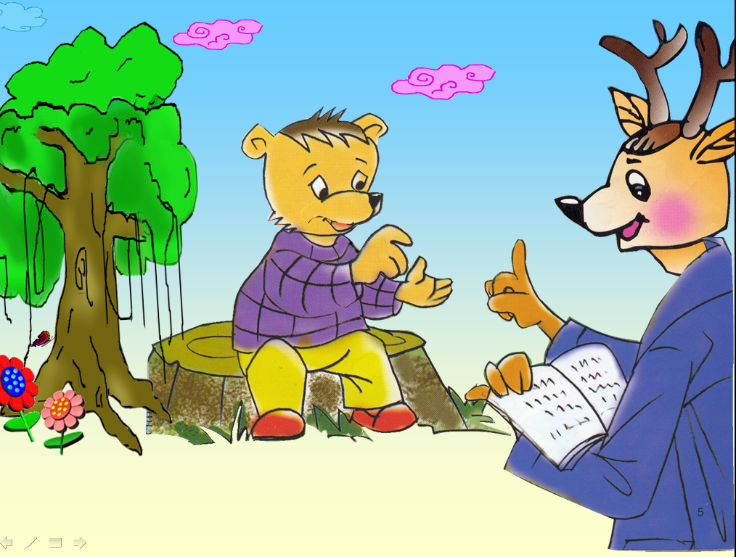
Gấu con đã chăm chỉ học tập như thế nào?

Slide 23
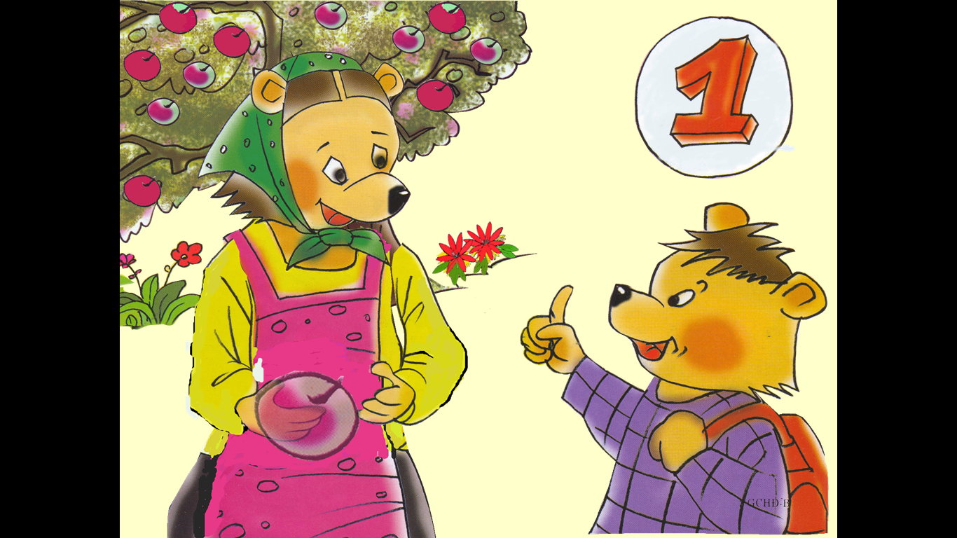
Hôm đầu tiên gấu con học đếm đến mấy?

Slide 24
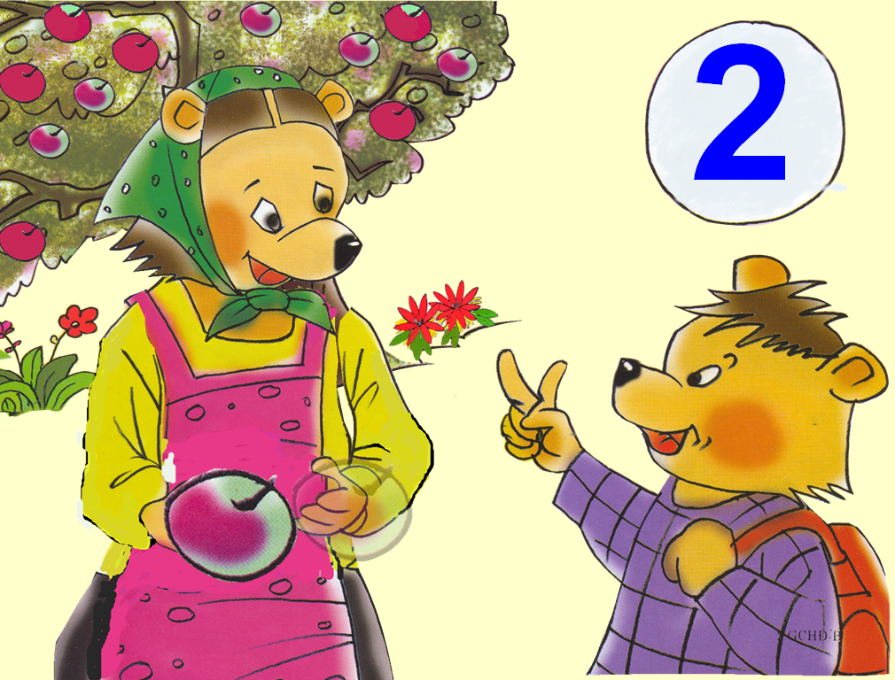

Slide 25
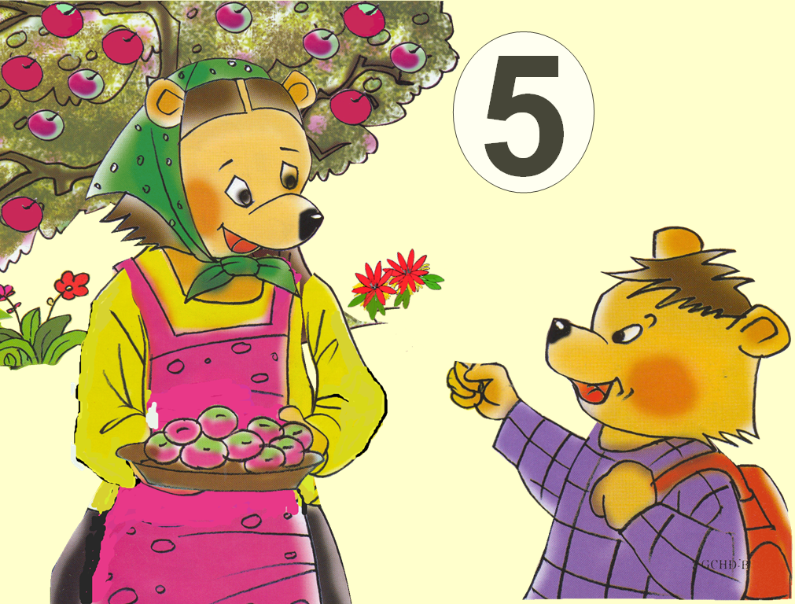

Slide 26
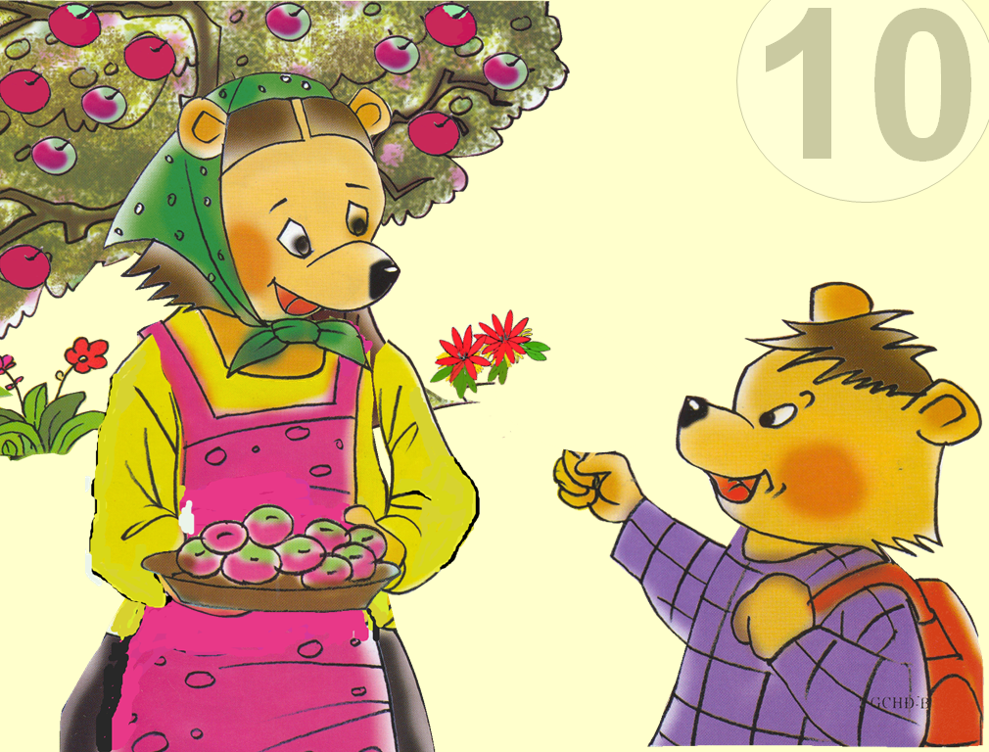

Slide 27
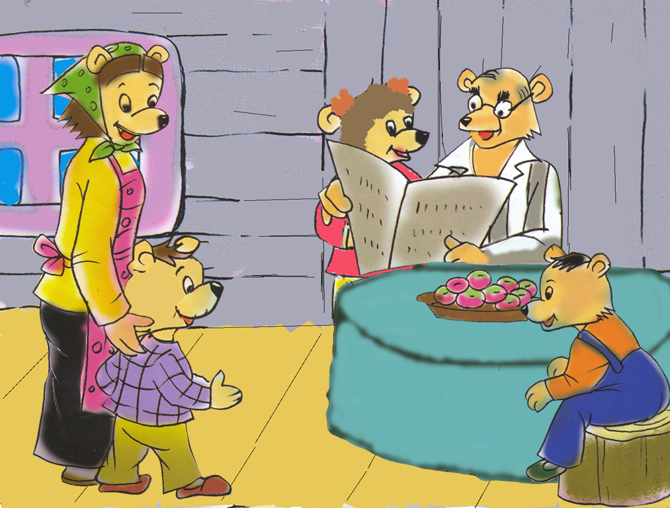

Slide 28
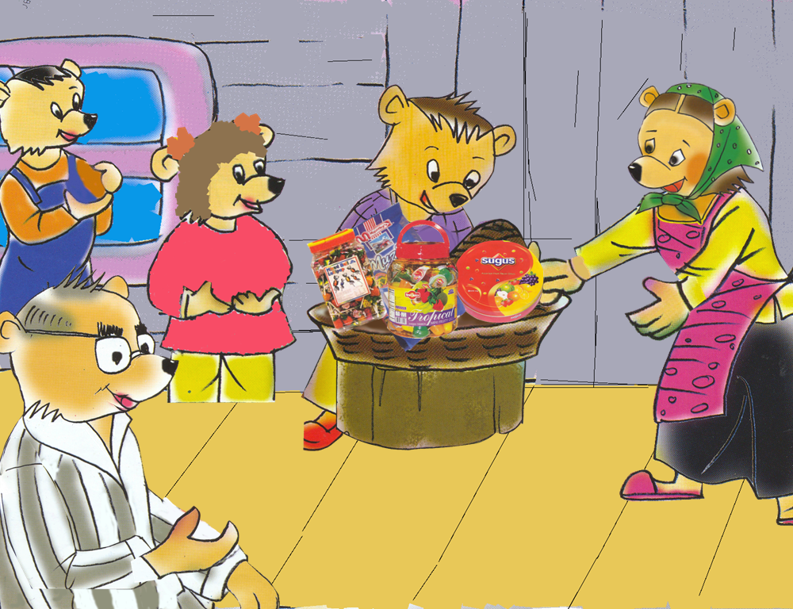

Slide 29
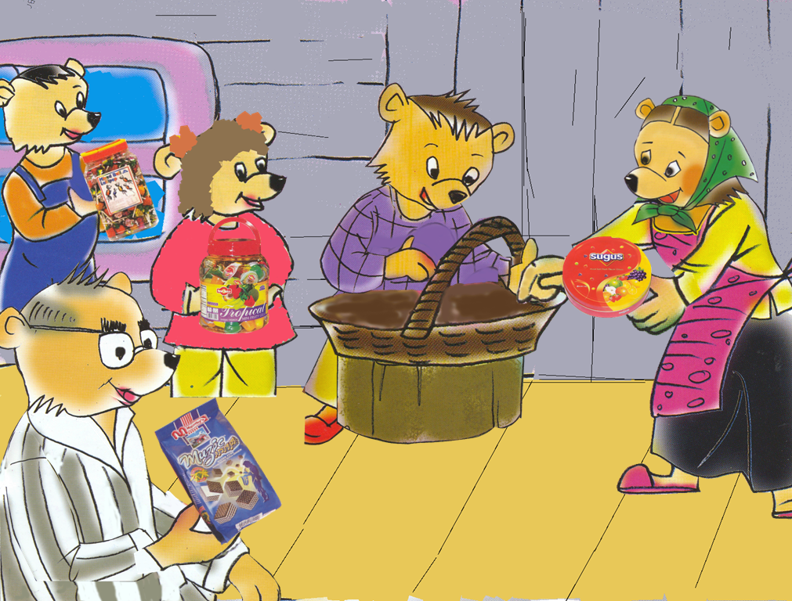

Slide 30

Cho trẻ xem video truyện:

